Slide 1
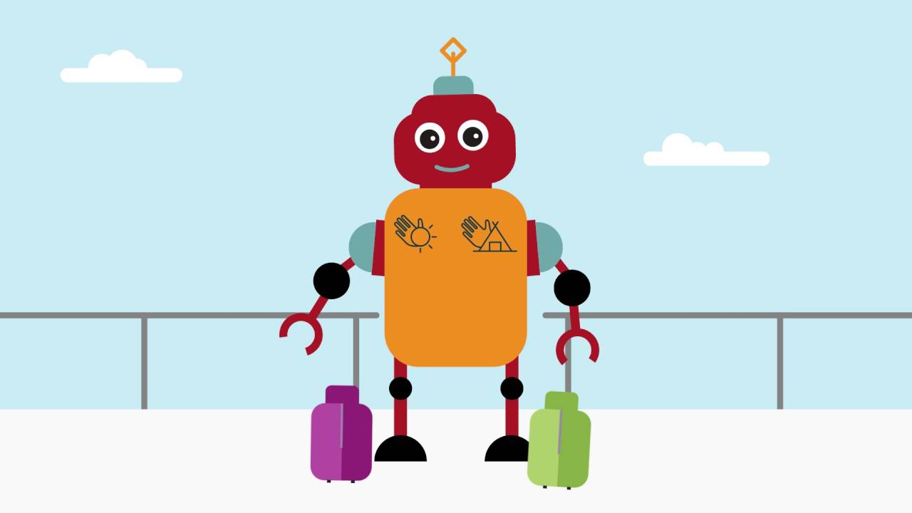

Leven in de toekomst
© Thomas Claeys, Rode Kruis
Notes:
Wat kunnen we eten in de toekomst? Hoe ziet ons drinken eruit? En gebruiken we nog plastiek als verpakking? De oceaan kan een oplossing zijn voor al deze vragen.
PowerPoint door Charlotte Beerten van PlaneetZee, VLIZ

Slide 2
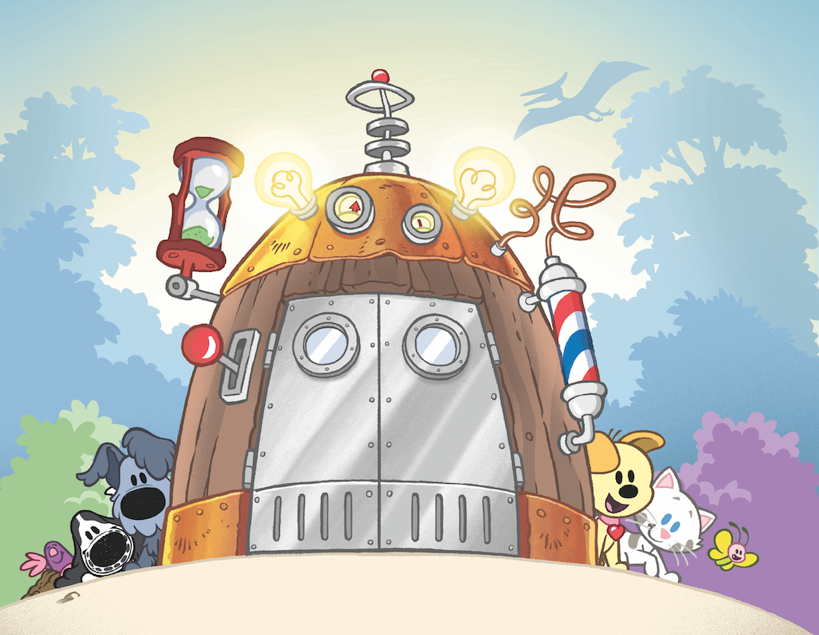
© Woezel & Pip, Guusje Nederhorst
Notes:
We zijn het jaar 2064. Welke leeftijd heb jij dan?
De wereldbevolking is ondertussen 9,7 miljard. Dit is 97 met 8 nullen. In 2020 waren er 7,8 miljard mensen.

Slide 3
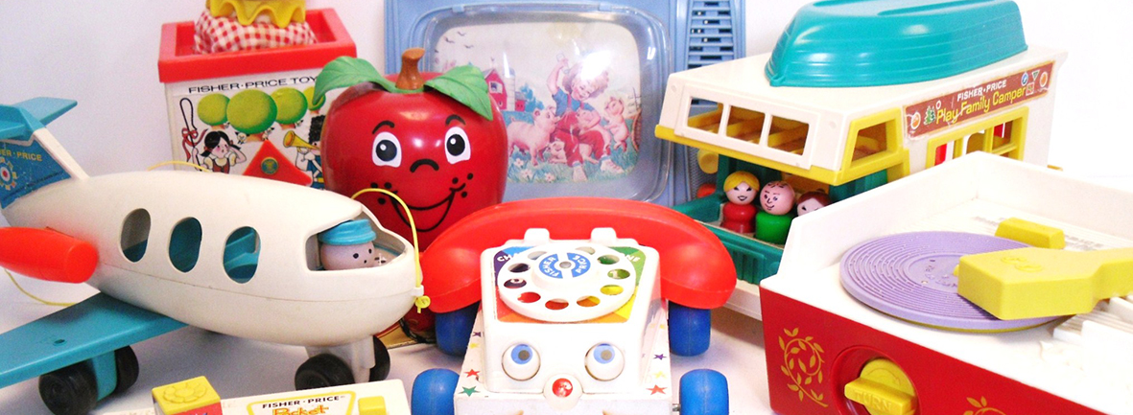
plastic in de toekomst
Notes:
Je vraagt de leerlingen alle zaken uit plastiek in hun boekentas op tafel te leggen. Wat is er nog uit plastiek gemaakt? Je kan aanvullen met minder gekende voorbeelden zoals synthetische kleding, sigarettenfilters, glitters, micro-plastics (niet waar te nemen met het oog) in tandpasta, afslijtende autobanden enz.

Slide 4
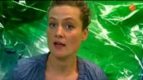
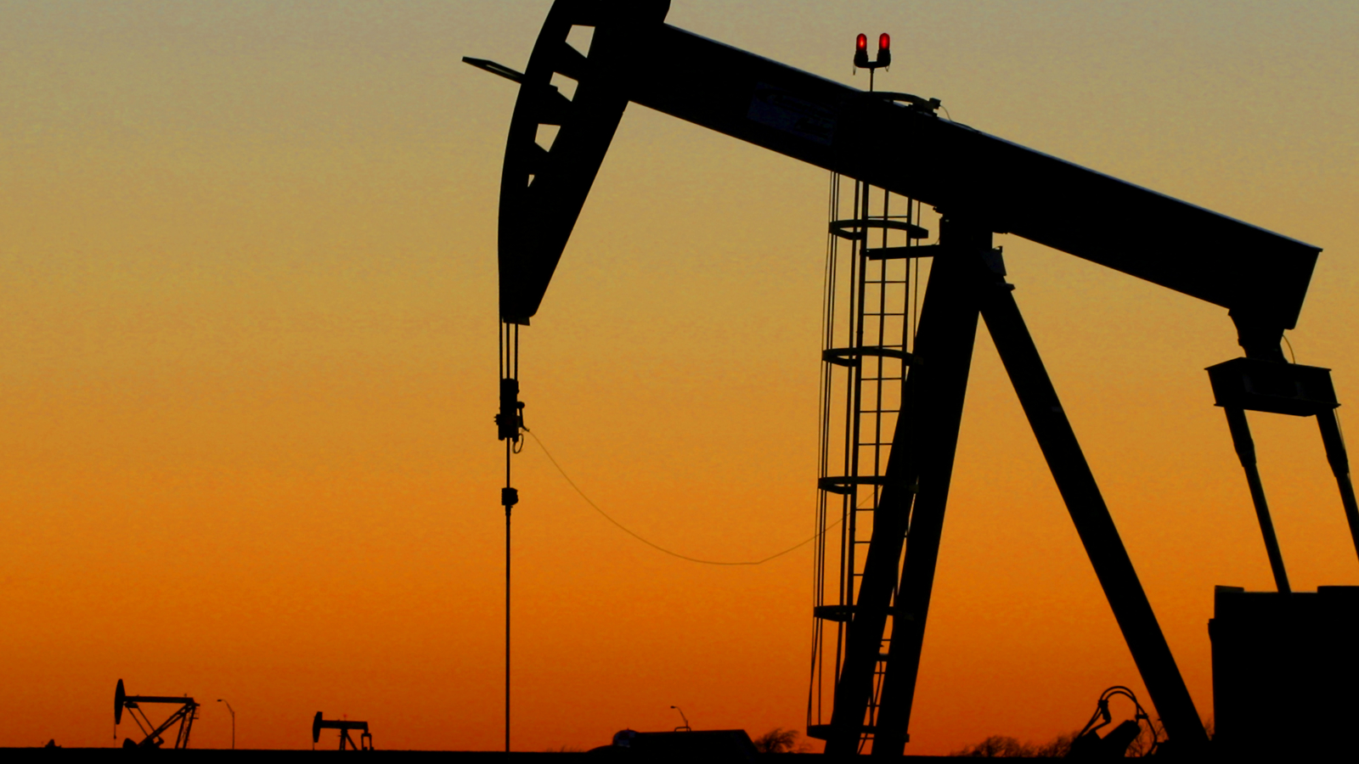
© Douwe van der Wier
Notes:
Waaruit wordt plastic gemaakt? Toon de video.
(https://www.youtube.com/watch?v=wnkoTuPg4c4)

Slide 5
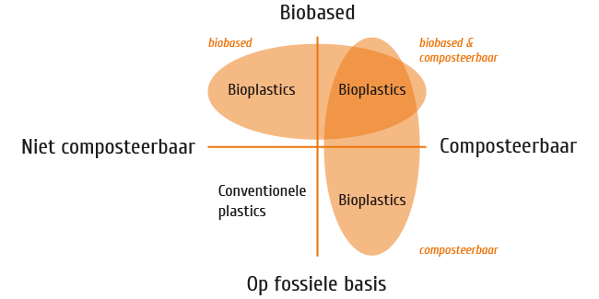
Notes:
Plastic gemaakt uit aardolie is niet het enige plastic die bestaat. Heeft er iemand al eens gehoord van bioplastics? Bioplastic klinkt goed hé? Maar wat betekent die term nu precies? Het is gemaakt van producten die in de natuur voorkomen zoals mais, aardappelen, suikerriet, algen, … Deze materialen zijn biobased. Maar als je dit plastic weggooit in de natuur of de oceaan worden ze kleine delen plastic. Dieren eten dit op en kunnen eraan sterven. Bioplastic waarin het plastic gemaakt wordt uit natuurlijke materialen is dus niet goed voor het milieu. Er bestaan ook bioplastics die biodegradeerbaar zijn, dit wil zeggen dat het afgebroken kan worden. Deze biodegradeerbare plastic kan ook uit fossiele brandstof gemaakt worden. Is dit goed? Zeg de leerlingen dat ze zelf bioplastic gaan maken.

Slide 6
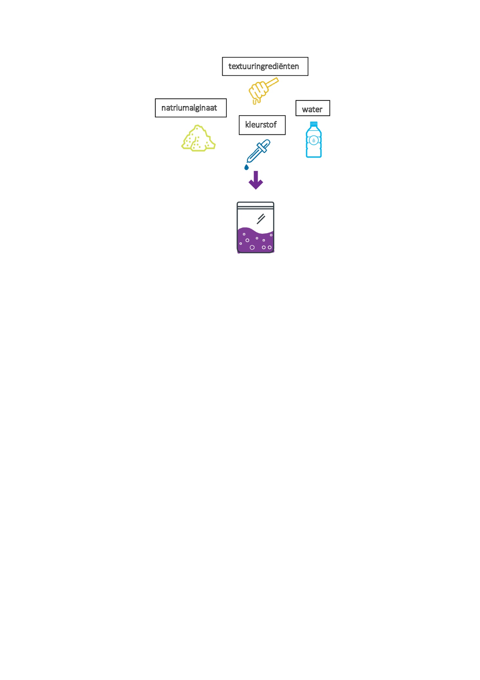

Ga op zoek op het internet

Slide 7


Besluit
Ga op zoek op het internet
Besluit
Notes:
De leerlingen bespreken met de groep de vragen met een  die de verslaggever invult. De overige vragen worden individueel beantwoord.
Bespreek de vragen in het besluit met de klas

